Slide 1

मुख्य प्रश्नावली: व्यक्तिगत विवरण
प्रश्न नं ०१–१२ जनसांख्यिक विवरण
गणक तालिम
कास्की, पोखरा
फागुन २९ – चैत्र३, २०७६

Slide 2
शेशनको उद्येश्य
यस शेशनमा मूल प्रश्नावलीको व्यक्तिगत विवरण सम्बन्धी निम्नप्रश्नहरुको
बारेमा छलफल गरिनेछ ।
प्रश्न नं ०१ | क्रमसंख्या
प्रश्न नं ०२ | परिवारमा अक्सर बसोबास गर्ने व्यक्तिको नाम, थर
प्रश्न नं ०३ | परिवारमूलीसंगको नाता
प्रश्न नं ०४–१२ | जनसांख्यिक विवरण

Slide 3


जनसांख्यिक विवरण भर्दा ख्याल गर्नुपर्ने कुराहरु
गणना गर्न लागेको परिवारको परिचयात्मक र पारिवारिक खण्ड भरिसकेपछि उक्त
परिवारमा अक्सर बसोवास गर्ने प्रत्येक व्यक्तिको विवरण व्यक्तिगत खण्डमा संकलन गर्नु पर्दछ ।
व्यक्तिगत विवरण लेख्न परिवारका प्रत्येक सदस्यका लागि एउटा लहर Row छुट्टयाइएको छ ।
व्यक्तिगत खण्डका २ वटा पानामा १ देखि ३८ सम्म गरी ३८ वटा महल छन भने ८ जना व्यक्तिको नाम अट्ने लाइन Row छन् ।
एउटा प्रश्नावली फाराम एउटा परिवारको लागि मात्र प्रयोग गर्नु पर्दछ । परिवारका गणना गर्नु पर्ने सदस्य ८ जनाभन्दा बढी भएमा अर्को प्रश्नावली थप गर्नु पर्दछ।
परिवारका अक्सर बसोबास गर्ने सदस्य यसै प्रश्नावलीको सबैभन्दा माथि
दायाँ तर्फ यस अघि उल्लेख गरिएको छ सो सँग मिल्नु पर्ने हुन्छ ।

Slide 4
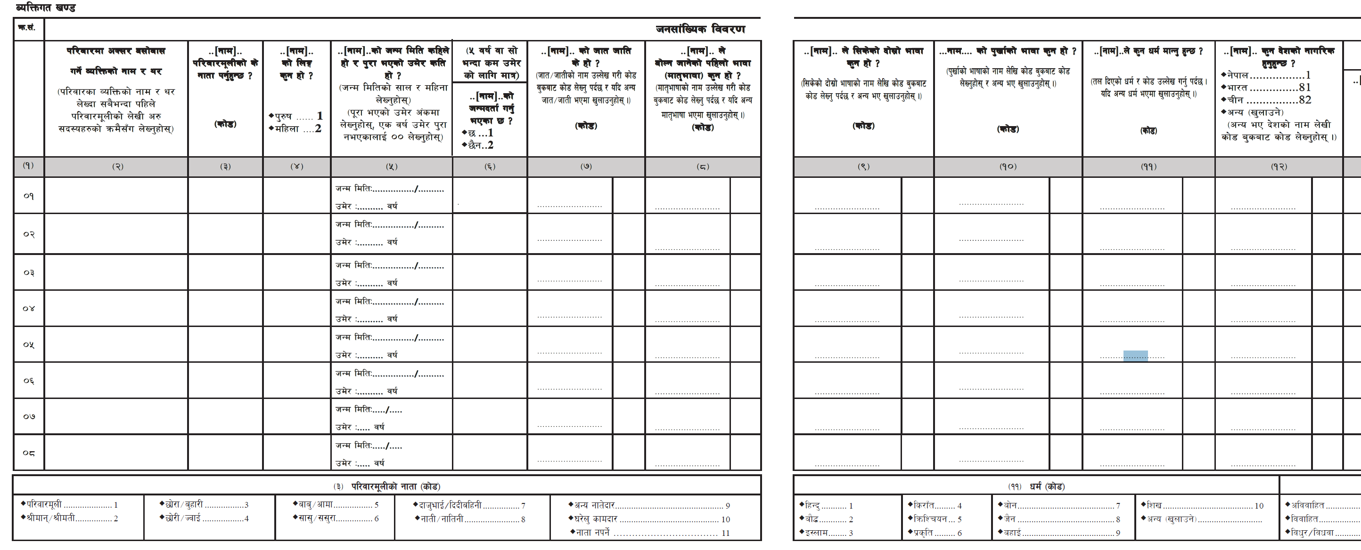
प्रश्नावलीको ब्यक्तिगत खण्ड
प्रश्नको उत्तर छौनोटका लागि प्रश्न मै वा त्यसको ठिक मुनी वा दायाँ बायाँ साइडमा कोड राखिएको छ । बाँकी लामा कोडहरु प्रश्नावली कितावको अगाडी र पछाडीको पानामा राखिएको छ ।

Slide 5
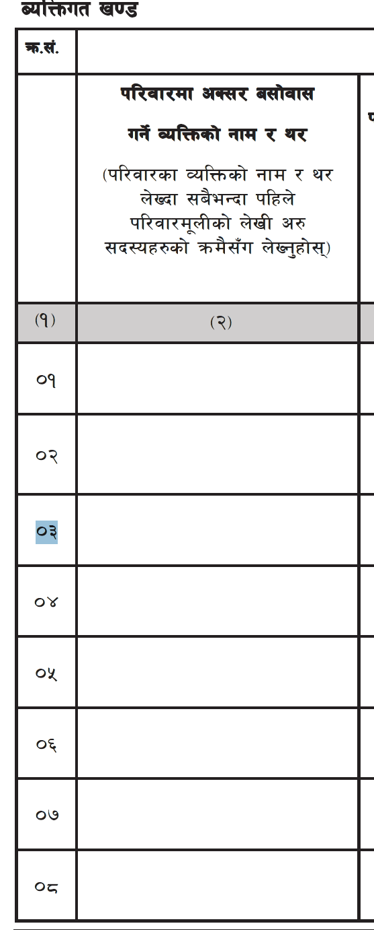
महल १ क्र.सं. (क्रमसंख्या)
  क्र.सं भन्नाले परिवारका सदस्यहरूको सिलसिलाबद्ध क्रमसंख्या बुझ्नुपर्छ।
  एक परिवारमा ८ जनासम्म सदस्य भए १ पेज मात्र प्रयोग गर्नुपर्छ तर सदस्यहरू ८ जनाभन्दा बढी भए उही पानामा नाम नलेखी दोस्रो पाना प्रयोग गर्नुपर्दछ।
  लेखिएको क्रमसंख्या १, २, ३, .... लाई सच्याई क्रमशः ९, १०, ११...... गरी लेख्नुपर्छ । परिवारका सदस्यहरू १६ जनाभन्दा बढी भए एवं क्रमले लेखिएको क्रमसंख्या १, २, ३, .... लाई सच्याई क्रमशः १७, १८, १९, .... गरी लेख्नुपर्छ ।
  परिवारका सदस्य ८ जनाभन्दा कम भए पनि अर्को परिवारको गणना गर्न नयाँ पानाको क्र.सं. १ बाट सुरु गर्नुपर्छ ।
  एउटा पेजमा दुई परिवारको गणना गर्नुहुँदैन ।

Slide 6
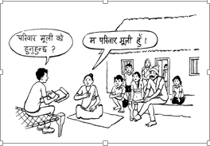
महल २ ःपरिवारमा अक्सर बसोबास गर्ने व्यक्तिको नाम, थर /१
परिवारमा व्यक्तिको नाम र थर लेख्दा सबैभन्दा पहिला मूलीको लेखी अरु सदस्यहरुको क्रमैसँग लेखनु पर्दछ ।
यस प्रश्नमा दुई मुख्य कुरामा ध्यान दिनु पर्दछ ।
क) अक्सर बसोबास गर्ने व्यक्तिको संख्या ख) परिवारमूलीको पहिचान
दोस्रो महलको पहिलो लाईनमा परिवारमूलीको नाम लेख्नु पर्दछ । परिवारमूलीको नाम परिचयात्मक खण्डमा भएको नामसँग मिल्नु पर्दछ ।
परिवारका व्यक्तिको नाम र थर लेख्दापारिवारिक हाँगा (Family Tree) अनुसार क्रमैसँग लेख्नुपर्दछ ।

Slide 7
महल २ ःपरिवारमा अक्सर बसोबास गर्ने व्यक्तिको नाम, थर / २
परिवारको गणना विवरण लिँदा सकेसम्म मूलीलाई नै सोधी लेख्नुपर्छ ।
भर्खर जन्मेको नवजात शिशुको नामाकरण भएको हुँदैन, उसको नाम उल्लेख गर्दा शिशु र थर उसको बावुको के हो सोही थर उल्लेख गर्नु पर्दछ ।
व्यक्तिको नाम लेख्दा वास्तविक नामका साथै चलनचल्तीमा रहेको वा प्रयोगमा रहेको नाम भए सो समेत लेख्नुपर्छ ।
थर लेख्दा गणना गर्न लागेको परिवारका प्रत्येक सदस्यको थर के हो सो छुट्टयाई व्यक्तिको नाम लेखिसकेपछि यस स्थानमा सम्बन्धित व्यक्तिको थर (Surname/Family Name) यकिन गरी निजको थर सम्बन्धित स्थानमा लेख्नुपर्दछ ।

Slide 8
महल २ ःपरिवारमा अक्सर बसोबास गर्ने व्यक्तिको नाम, थर / ४
परिवारमा अक्सर बसोबास गर्ने एक वा एकभन्दा बढी व्यक्तिहरू हुन सक्दछन् । परिवारमा बुढाबुढी, वयस्क, केटाकेटी, भर्खरै जन्मेका बच्चा, अपांगता भएका व्यक्तिसमेत हुनसक्दछन् । त्यसैगरी परिवारमा नाता पर्ने र नाता नपर्ने व्यक्ति पनि हुन सक्दछन् । गणना गर्दा कसैको छुटाउनु हुँदैन र कसैको दोहोरो लेख्नु पनि हुदैन । परिवारमा नाता पर्ने र नपर्ने को–को सदस्य छन्, सोधी बुझी सबैको गणना गर्नुपर्छ ।
परिवारमा धेरै जना सदस्यहरू (ठूलो वा संयुक्त परिवार) भए गणना गर्दा मूल, हाँगाअनुसार जेठो,जेठीको क्रमबाट (जस्तै – मूली, श्रीमान्रश्रीमती्, जेठोछोरा, बुहारी, जेठो छोराको छोरा–छोरी, ....... एवं क्रमले) गणना गर्न उपयुक्त हुन्छ । गणनाको मूल उद्देश्य कोही नछुटून् र कोही नदोहोरिऊन् भन्ने हो, यस उद्देश्यलाई मनन् गरी परिवारका व्यक्ति (सदस्य) को नाम, थर क्रम मिलाएर लेख्नुपर्छ ।

Slide 9
महल २ ःपरिवारमा अक्सर बसोबास गर्ने व्यक्तिको नाम, थर /
नोट : परिवारको विवरण लिदाँ निम्न अनुसार संकलन गर्नु पर्दछ ।
परिवारको गणना विवरण लिँदा सकेसम्म मूलीलाई नै सोधी लेख्नुपर्छ ।
मूलीबाट विवरण लिन संभव नभए मूलीपछिको मुख्य व्यक्तिबाट (मूलीको श्रीमान्रश्रीमती वा त्यसपछिको मुख्य व्यक्ति – आमा, भाउजू, दिदी, .....सँग) विवरण लिनुपर्छ ।
परिवारको सदस्यका बारेमा राम्रो जानेबुझेका त्यसै परिवारका सदस्यबाहेक अरू कसैबाट विवरण लिनुहुँदैन । परिवारका सदस्यको बारेमा राम्ररी नबुझेका व्यक्तिबाट लिइएको विवरण गलत हुन्छ

Slide 10
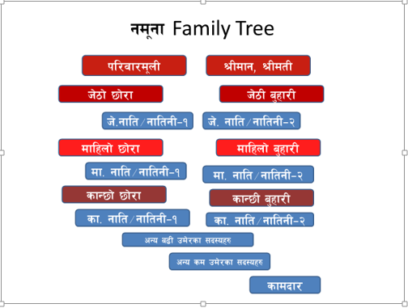
महल २ ःपरिवारमा अक्सर बसोबास गर्ने व्यक्तिको नाम, थर / ५
परिवारका सदस्यहरुको गणना गर्ने उदाहरण

Slide 11
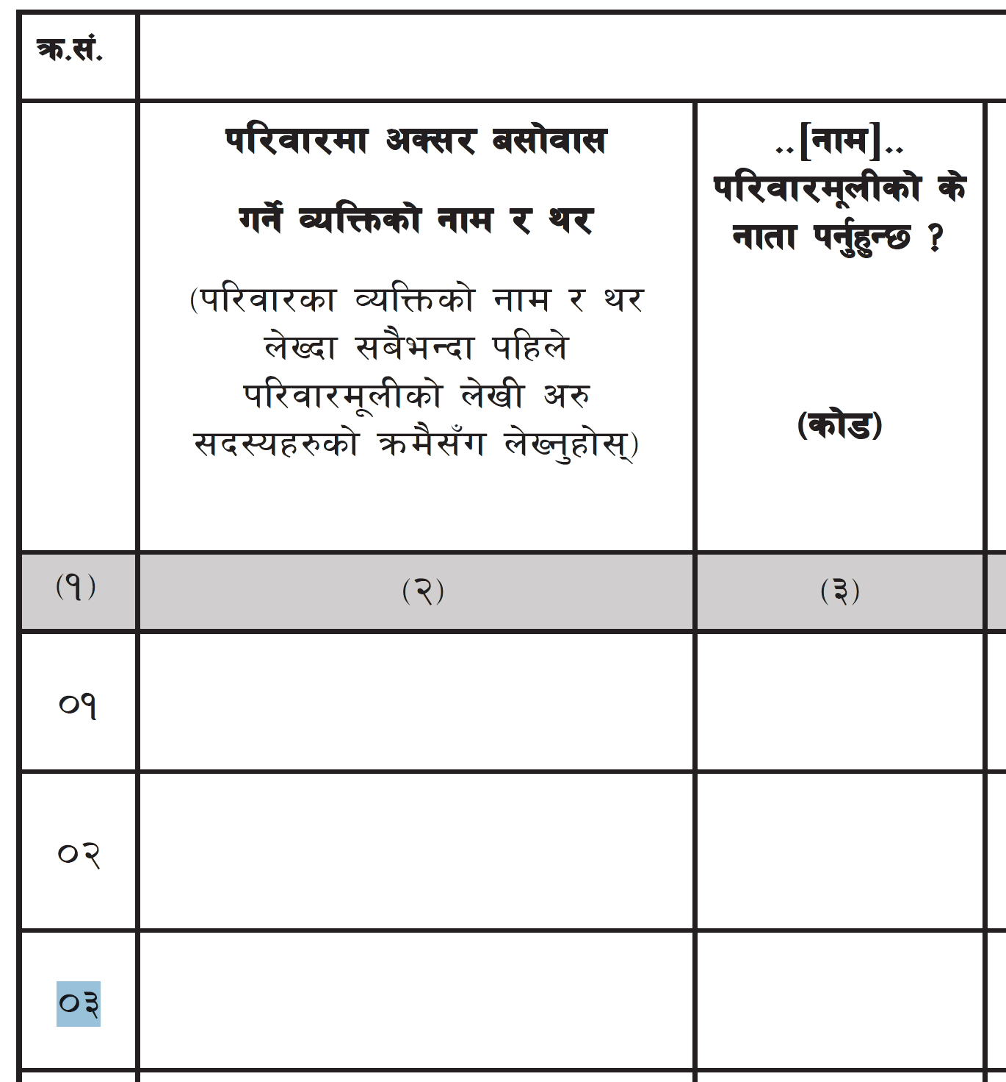
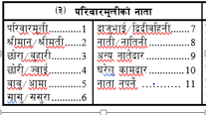
महल ३ ः ....... परिवारमूलीको के नाता पर्नुहुन्छ ?
गणना गर्न लागिएका व्यक्ति परिवारका मूलीको के नाता पर्ने हो लेख्नुपर्छ ।
नाता उल्लेख गर्दा परिवारका मुख्य व्यक्ति भए मूलीको संकेत नम्बर 1 , मूलीको श्रीमान् श्रीमती भए संकेत नम्बर 2 लेख्नुपर्छ ।
एवं क्रमले गणना गरिएका व्यक्ति मूलीको के नाता पर्ने हो सोधी उपयुक्त नाता जनाउने संकेत नम्बर यस महलको सम्बन्धित लहरमा लेख्नुपर्छ।
फाराममा उल्लेख भएका नाताबाहेक अरू नाता पर्ने भए अन्यको संकेत नम्बर 9 लेख्नुपर्छ ।
नाता नपर्ने तर तलब, ज्याला दिई राखेका सहयोगी, भान्से आदि भए घरेलु कामदारको संकेत नम्बर 10 लेख्नुपर्छ ।
मूलीको कुनै नाता नपर्ने भए संकेत नम्बर 11 लेख्नुपर्दछ ।
सिताराम मिश्र
1
सुमित्रा राई
2
भुवन मिश्र
3

Slide 12
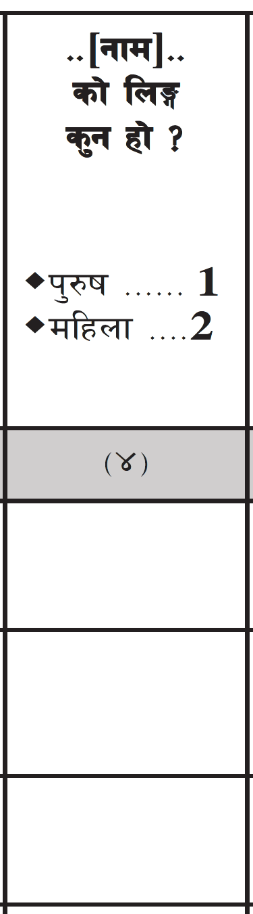
महल ४ ः ...को लिङ्ग कुन हो ?
प्रत्येक व्यक्तिको प्राकृतिक लिङ्ग (Biological Sex) के हो यकिन गरी पुरुष भए 1 र महिला भए 2 संकेत नम्बर लेख्नुपर्छ । बालबालिका जन्मदा कुन लिङ्ग लिएर जन्म भएको थियो सोध्नु पर्दछ ।
कतिपयको नामबाट पनि पुरुष अथवा महिला के हुन् छट्टयाउन सजिलो पर्दछ । तर केही नामहरू महिला, पुरुष दुवैले प्रयोग गरेको पाइन्छ ।
स–साना बालक–बालिका वा बालवालिका पुरुष वा महिला के हुन् छुट्टयाउन उत्तरदातालाई सोध्नुपर्दछ ।
व्यक्तिको लिङ्ग पुरुष वा महिला के हो उत्तरदाताले पुरुष, महिलामध्ये कुन लिङ्ग जनाउन भन्दछन् सोही जनाउनुपर्छ ।
1
2
1

Slide 13
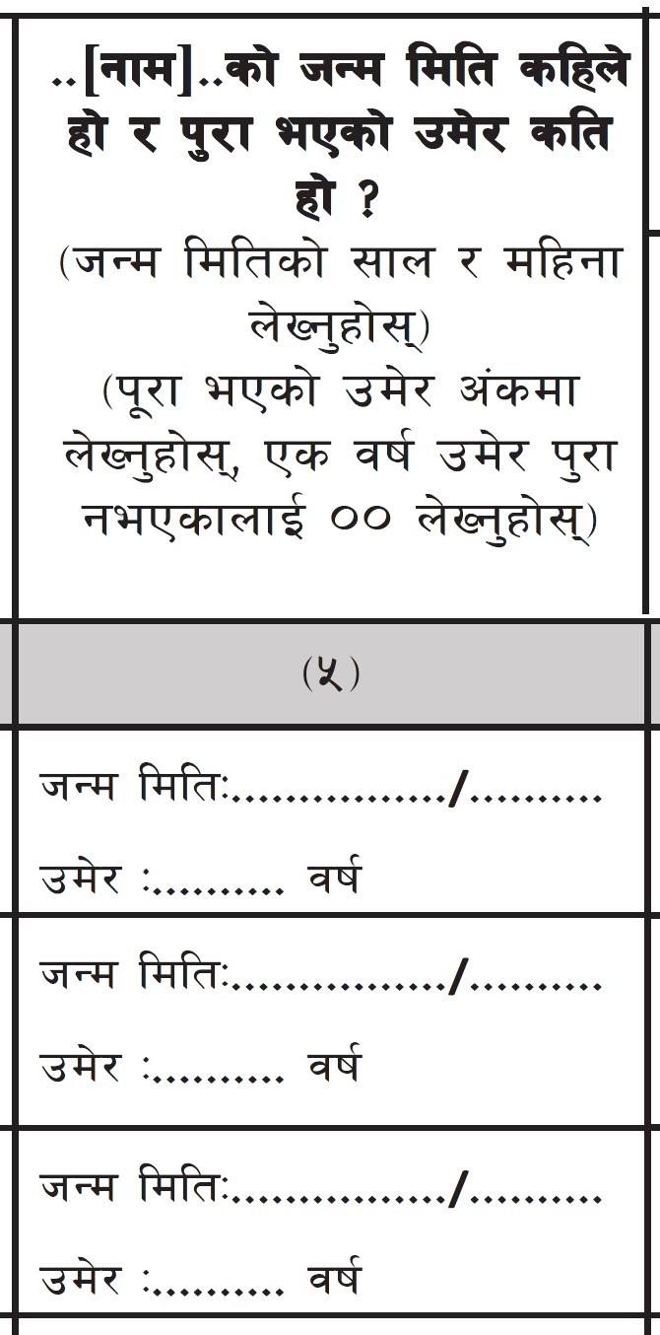
महल ५ ः ...को जन्म मिति कहिले हो र पूरा भएको उमेर कति हो ?/१
व्यक्ति कुन सालमा जन्मेको हो उक्त साल चार अंकमा उल्लेख गर्नुपर्दछ र जन्म भएको महिना दुई अंकमा लेख्नुपर्दछ ।
जन्म मितिलाई साल र महिना लेख्नुपर्दछ ।
यदि कुनै व्यक्तिको जन्म महिना उल्लेख गर्न नसकेमा साल मात्र लेख्नुपर्दछ ।
उमेर लेख्दा व्यक्तिले पूरा गरेको वर्ष मात्र दुई अंकमा लेख्नुपर्दछ ।
एक वर्ष नपुगेको बालिका वा बालक भए “००” लेख्नुपर्छ ।
2048 11
28
2055 4
20
2074 2
०2

Slide 14
महल ५ ः ..... को जन्म मिति कहिले हो र पूरा भएको उमेर कति हो ?/२
बाबुआमाले आफ्ना छोराछोरीको उमेरको स्पष्ट भन्न नसके परिवारका अरू सदस्यको उमेरभन्दा कति फरक छ, कति वर्षले जेठो, कान्छा छुट्टयाई उमेर यकिन गनुपर्छ ।
विगतका कुनै मुख्य घटनाको हाराहारीको जन्म भए ती घटनाको आधारमा पनि उमेर यकिन गर्न सकिन्छ ।
कुनै व्यक्तिको नागरिकताको जन्म मिति र वास्तविक जन्म मिति फरक हुन सक्दछ । यस्तो अवस्थामा वास्तविक जन्म मिति सोधी लेख्नु पर्दछ । यो कुरा उमेर लेख्दा पनि लागु हुन्छ ।

Slide 15
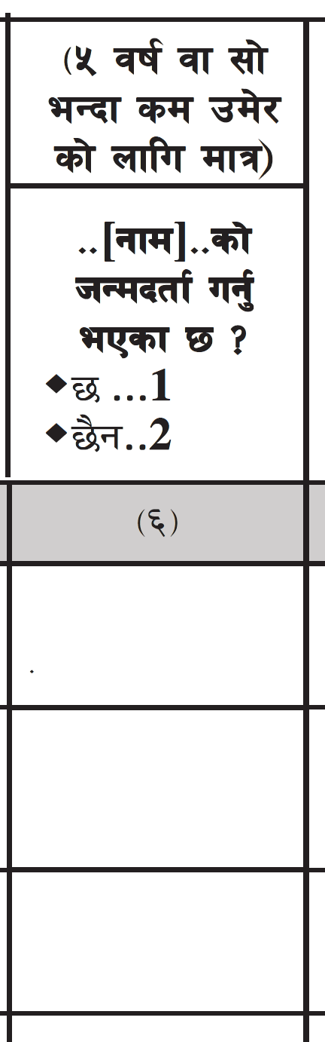
महल ६ ः (नाम) को जन्म दर्ता गर्नुभएको छ ? (५ बर्ष भन्दा कम उमेरको लागि)
यो प्रश्न ५ बर्ष भन्दा कम उमेरको व्यक्तिको मात्र लिनुपर्दछ ।
जन्म दर्ता भन्नाले कुनै पनि बच्चा जन्मेपछि वडा कार्यालय, गाउँपालिका तथा नगरपालिका जस्ता आधिकारिक ठाउँमा दर्ता गर्ने बुझिन्छ ।
जन्म दर्ता गरे पछि जन्मदर्ता गर्ने निकायले जन्मदर्ता प्रमाण पत्र सम्बन्धित बालबालिकाको नाममा जारी गर्दछ ।
अस्पतालमा मात्र दर्ता भएकोलाई जन्म दर्ता मानिदैन ।
जन्म दर्ता गरेको छ भने संकेत नम्बर 1 र छैन भने संकेत नं 2 लेख्नुपर्छ ।
पाँच बर्ष वा सोभन्दा बढी उमेर भएका बालबालिकालाई यो प्रश्न सोध्नु पर्दैन ।
-
-
1

Slide 16
महल ७ ः (नाम) को जात जाति कुन हो ? / १
जात भन्नाले हिन्दू वर्णाश्रम अन्तर्गतका विभिन्न वर्गका समूहलाई जनाउँछ ।
जाति भन्नाले आफ्नो छुट्टै मातृभाषा र संस्कार भएका जनजातिलाई जनाउँछ । उदाहरणको लागि ब्राह्मण, क्षेत्री, कामी, राजपूत, कायस्थ, मारवाडी जात हुन् र लिम्बु, तामाङ, थामी आदि जाति हुन् ।
जात वा जातिको सट्टा थर वा उपजाति लेखाउने गर्दछन् यस्तो जनाएमा सो थर वा उपजाति कुन जात वा जातिमा पर्दछ, उक्त जातिको कोड लेख्नुपर्छ ।
एउटै परिवारमा विभिन्न जात वा जातिका मानिस बस्न सक्ने भएकाले परिवारमूलीको जात वा जाति के हो सोधी लेखिसकेपछि परिवारका अरू प्रत्येक सदस्यको पनि जात वा जाति सोध्न पर्छ । परिवारका सदस्यहरूको जात जाति लेख्दा निष्पक्ष भई उनीहरूले बताएबमोजिम नै लेख्नुपर्दछ ।

Slide 17
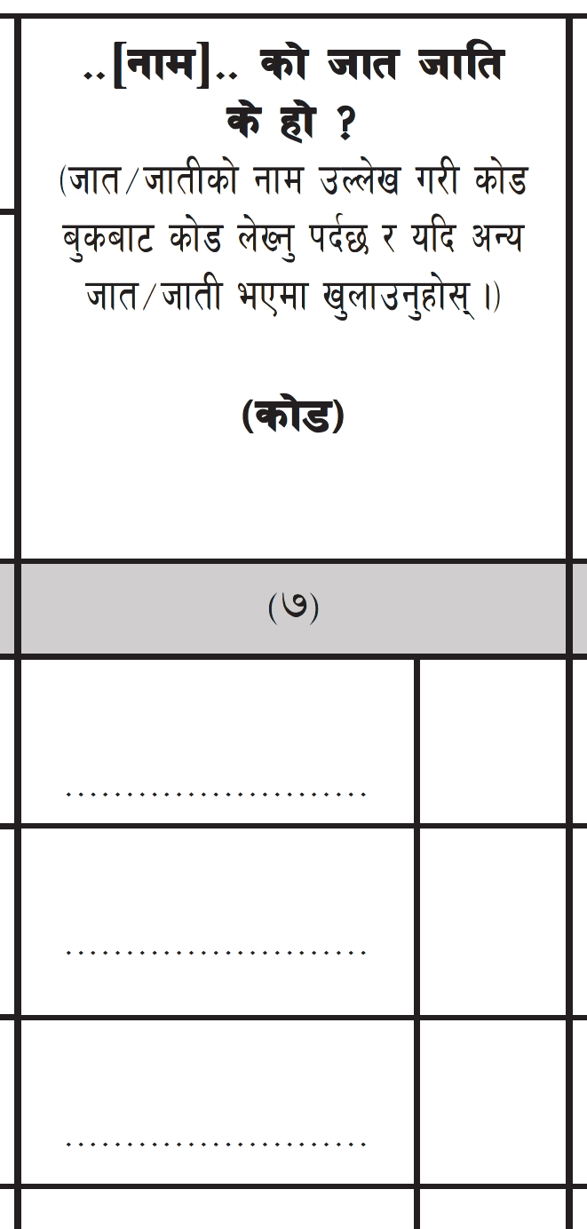
महल ७ ः (नाम) को जात जाति कुन हो ? / २
परिवारका सदस्यको गणना गर्दा परिवारमूलीको जात जाति नै अरू सदस्यको जात जातिमा उतार्नु हुदैन ।
अन्तरजातीय विवाह भएकोमा र अन्तरजातीय विवाहबाट जन्मेका छोरी वा छोराको जात जाति आमा वा बाबुको भन्दा फरक हुनसक्दछ । त्यसैले परिवारका सदस्यको गणना गर्दा प्रत्येक महिला, पुरूष, बालक, बालिका, वृद्ध, वृद्धाको जात जाति के हो सोधी एकिन गरी लेख्नुपर्छ ।
परिवारका सदस्यहरुको जात जाति लेख्दा निष्पक्ष भई उनिहरुले बताएबमोजिम नै लेख्नुपर्दछ ।
जात जातिसम्बन्धी विवरण एउटै परिवारका सदस्यहरूको समेत फरक फरक हुनसक्दछ । परिवारका सदस्यहरूको जात जाति लेख्दा निष्पक्ष भई उनीहरूले बताएबमोजिम नै लेख्नुपर्दछ ।
ब्रामहण
2
राई
10
क्षेत्री
1

Slide 18
महल ७ ः (नाम) को जात जाति कुन हो ? / ३
विभागले उपलब्ध गराएको कोड बुक हेरी जातजातीको नाम र कोडको विवरण गणकले भर्नु पर्दछ ।
उक्त विवरण लेख्नको लागि प्रश्नमा दुईवटा महल दिएको छ ।
पहिला महलमा जातजातीको नाम लेख्नु पर्दछ र दोस्रो महलमा कोड बुकबाट कोड हेरी उपयूक्त कोड लेख्नु पर्दछ । यदि कोड बुकमा लेखिएको जातजातीभन्दा फरक वा अन्य कोड बुकमा उल्लेख नभएका जातजातीको नाम उत्तरदाताले बताएमा उक्त जातजातीको नाम लेख्नु पर्दछ र कोड लेख्ने स्थानमा खाली नै छोड्नु पर्दछ ।
कोड बुकमा नाम नभएका अन्य जातजातीहरूको कोड विभागले गर्नेछ ।

Slide 19
महल ८ः (नाम)...ले बोल्न जानेको पहिलो भाषा (मातृभाषा) कुन हो ?
पहिलो जानेको भाषा (मातृभाषा)
जन्मे पछि वाल (वालिकाले सबभन्दा पहिला जानेको भाषालाई पहिलो भाषा वा मातृभाषा भनिन्छ ।
घरपरिवार भित्र आमा, बुवा, हजुरआमा, हजुरबुवा, परिवारका अन्य सदस्य, स्याहार सुसार गर्ने ब्यक्तिबाट वालवालिकाले जानेको भाषा नै पहिलो जानेको भाषा (मातृभाषा) हो ।
एउटा ब्यक्तिको पहिलो भाषा (मातृभाषा) एउटा भन्दा बढी पनि हुन सक्छ । पहिलो भाषा (मातृभाषा)को रूपमा बक्ताले सबभन्दा बढी प्राथमिकता जुन भाषालाई दिन्छन त्यसलाई समावेश गर्नु पर्दछ ।
पहिलो भाषा भनेको native (सहज, मातृ र प्राकृत) चाहीँ हुनै पर्दछ । यस्तो भाषालाई मानिसले जन्मदेखि जीवनको अन्तसम्म प्रयोग गरिरहन्छ । उदाहरणको लागि नेवार समुदायमा जन्मेको बालकले नेवार (नेपाल) भाषा बोल्न जान्दैन र नेपाली भाषा बोल्दछ भने नेपाली पहिलो भाषा र नेवार उसको पुर्खाको भाषा हुन जान्छ ।

Slide 20
महल ९ः (नाम)....ले सिकेको दोश्रो भाषा कुन हो?
दोस्रो भाषा (Second language)
पहिलो जानेको भाषा (मातृभाषा) बोल्न जानी सके पछि बक्ताले सिकेको भाषा दोश्रो भाषा हो ।
आफूले घरपरिवारमा बोलेको भन्दा छरछिमेक वा समुदायमा बोलिने भाषा फरक छ भने त्यो भाषा सिक्दा दोश्रो भाषा हन्छ ।
त्यस्तै, आफूले घरपरिवारमा बोलेको भन्दा विद्यालयमा सिकेको भाषा फरक छ भने त्यो पनि दोश्रो भाषा हुन्छ ।
अन्य शिक्षण संस्था, निकाय वा माध्यमबाट सिकेको भाषा पनि दोश्रो भाषाको रूपमा लिन सकिन्छ ।
यसरी एउटा ब्यक्तिको दोश्रो भाषा एउटा भन्दा बढी पनि हुन सक्छ । बक्ताले दोश्रो भाषाको रूपमा सबभन्दा बढी प्राथमिकता जुन भाषालाई दिन्छन त्यसलाई यसमा समावेश गर्नु पर्ने हुन्छ ।

Slide 21
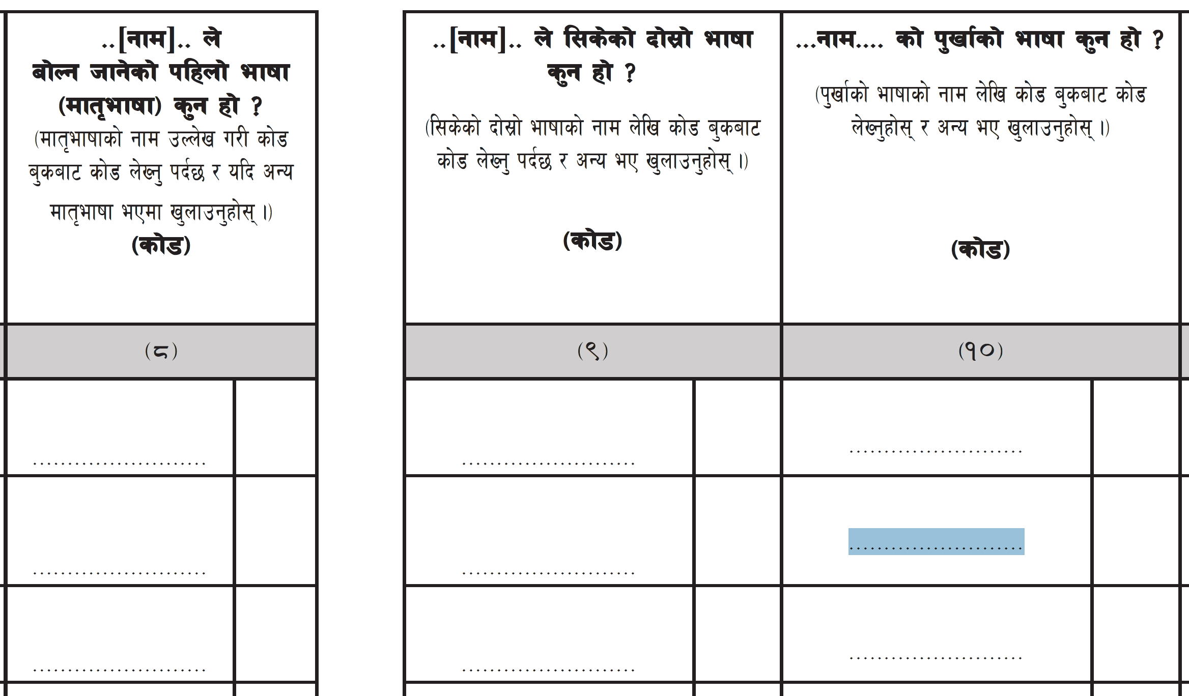
महल १०ः (नाम)....को पुर्खाको भाषा कुन हो? / १
पुर्खाको भाषा (Heritage language)
कुनै ब्यक्तिको आफ्नो परिवार, समुदाय वा जातजातिमा बोलिने परम्परागत रूपमा रहेको पहिचानको भाषालाई पुर्खाको भाषा वा पुर्ख्यौली भाषा भन्ने गरिन्छ ।
यस्ता भाषालाई सम्बन्धित पृष्ठभूमिका व्यक्तिले वर्तमान अवस्थामा बोल्ने गरेको हुन पनि सक्छ, नहुन पनि सक्छ ।
आफ्नो पुर्खाको भाषा बोल्ने गरेको ब्यक्तिका लागि यो पहिलो भाषा (मातृभाषा) हुन सक्छ र त्यो भाषा पुर्खाको भाषा पनि हुन सक्छ ।
नेपाली
1
-
-
नेपाली
1
नेपाली
10
राई
93
93
राई
1
-
-
1
नेपाली
नेपाली

Slide 22
महल १०ः (नाम)....को पुर्खाको भाषा कुन हो? / २
उदाहरणः
भुजेल भाषालाई लिन सकिन्छ । भुजेलहरू नेपालका विभिन्न ठाउँमा छरिएर रहेका छन् । सबै ठाउँका भुजेलले भुजेल भाषा बोल्न जान्दैनन् । हाल यो भाषा तनहुँ, गोरखा, चितवन र नवलपरासीमा बसोबास गर्ने केही भुजेलले मात्र प्रयोग गर्दछन् । भुजेल भाषा नजान्नेका लागि यो भाषा पुर्खाको भाषा भयो । जसले यो भाषा बोल्न सक्छन् उनीहरूका लागि यो भाषा पहिलो भाषा (मातृभाषा) हुन्छ । परिभाषा अनुसार नबोले पनि दुरा र कुसुन्डाका लागि दुरा र कुसुन्डा भाषाहरू पुर्खाको भाषा हुन जान्छन् ।
-
1
-
1
33
-
33
-
भुजेल
नेपाली
भुजेल
नेपाली
-
दुरा
1
-
1
-
नेपाली
-
नेपाली
47
नेपाली
1
-
-
कुशुण्डा
77

Slide 23
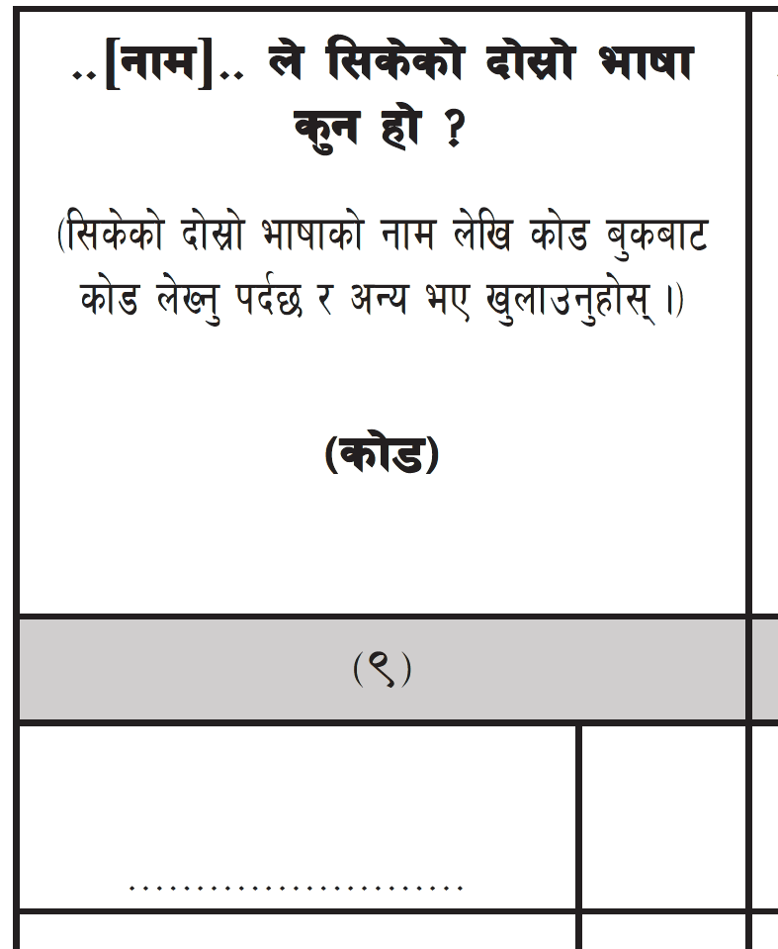
भाषाको नाम र कोड लेख्ने तरिका
विभागले उपलब्ध गराएको कोड बुक हेरी पहिलो भाषा (मातृभाषा), दोस्रो भाषा र पुर्खाको भषा अनुसारको नाम र कोडको विवरण गणकले भर्नु पर्दछ ।
उक्त विवरण लेख्नको लागि प्रश्नमा प्रत्येक भाषाको लागि दुई दुईवटा महल दिएको छ । पहिला महलमा भाषाको नाम लेख्नु पर्दछ र दोस्रो महलमा कोड बुकबाट कोड हेरी उपयूक्त कोड लेख्नु पर्दछ ।
यदि कोड बुकमा लेखिएको भाषाभन्दा फरक वा कोड बुकमा उल्लेख नभएका अन्य भाषाको नाम उत्तरदाताले बताएमा उक्त भाषाको नाम लेख्नु पर्दछ र कोड लेख्ने स्थानमा खाली नै छोड्नु पर्दछ ।
कोड बुकमा नाम नभएका अन्य भाषाहरूको कोड विभागले गर्नेछ ।
कखरा
कुनै व्यक्तिको कोड बुक भन्दा फरक भाषा आएमा भाषाको नाम लेखी कोड बक्स खाली छोड्ने

Slide 24
महल ११ः (नाम)....ले कुन धर्म मान्नुहुन्छ ?
धर्म भनेको मानिसले मानिआएको संस्कार र विश्वास हो ।
परिवारका प्रत्येक सदस्यले मानिआएको धर्म के हो सोधी गणनाको समयमा हरेक व्यक्तिले मान्ने गरेकोे धर्मको नाम लेखी सम्वन्धित धर्मको कोड समेत यस महलमा उल्लेख गर्नुपर्दछ ।
एउटै परिवारका सदस्यहरूको धर्म फरक फरक समेत हुन सक्ने कुरालाई दृष्टिगत गरी प्रत्येक सदस्यको धर्म एकएक गरी सोधी लेख्नुपर्दछ । जस्तै हिन्दु धर्म मान्ने भए सम्बन्धित महलको सम्बन्धित लहरमा अंक ज्ञ बौद्ध धर्म मान्ने भए अंक 1 लेख्नुपर्दछ । एवं तरिकाले धर्म अनुसारको संकेत नम्बर लेख्नुपर्दछ ।

Slide 25
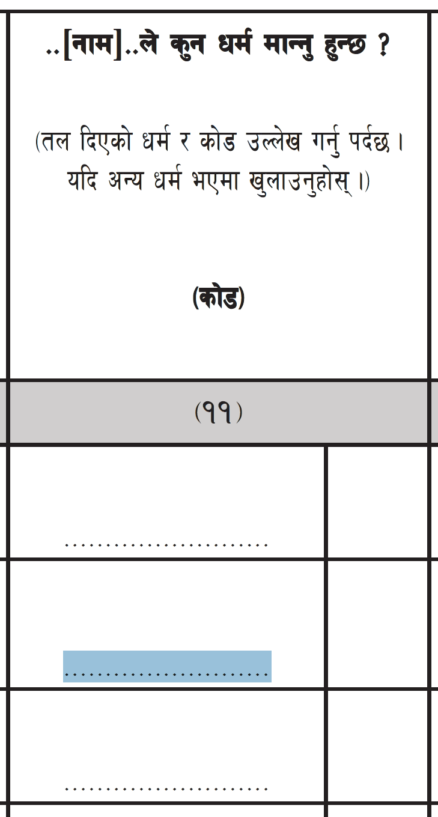
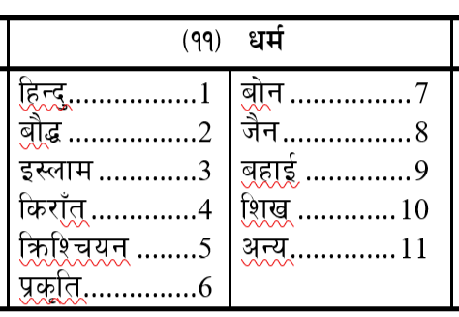
धर्मको नाम र कोड लेख्ने तरिका
धर्मसम्बन्धी र कोडको विवरण गणकले भर्नु पर्दछ ।
उक्त विवरण लेख्नको लागि प्रश्नमा धर्मको लागि दुई दुईवटा महल दिएको छ । पहिला महलमा धर्मको नाम लेख्नु पर्दछ र दोस्रो महलमा प्रश्नको पुछारमा दिएको उपयुक्त कोड लेख्नु पर्दछ ।
यदि कोड बुकमा लेखिएको धर्मभन्दा फरक वा प्रश्नमा उल्लेख नभएका अन्य धर्मको नाम उत्तरदाताले बताएमा उक्त धर्मको नाम लेख्नु पर्दछ र कोड लेख्ने स्थानमा खाली नै छोड्नु पर्दछ ।
प्रश्नमा दिएका धर्म बाहेक अन्य धर्म उत्तरदाताले बताएमा त्यसको लागि विभागले कोड गर्नेछ ।

Slide 26
महल १२ः (नाम)....कुन देशको नागरिक हुनुहुन्छ ? / १
नागरिक भन्नाले देशको नागरिक हक, अधिकार उपभोग गर्न पाउने सम्बन्धित व्यक्तिलाई सम्झनु पर्दछ ।
देशको संविधान, कानुनबमोजिम प्रत्येक देशका नागरिकले त्यस देशको नागरिक हक, अधिकारको उपभोग गरिरहेका हुन्छन् वा गर्न सक्दछन् र ती व्यक्ति त्यस देशका नागरिक हुन् ।
नागरिकताको प्रमाण–पत्र लिएका हुँदैनन् तापनि नागरिक हक, अधिकार उपभोग गरेका हुन्छन् वा गर्नकुनै व्यक्ति कुनै एक समयमा सामान्यतया एक देशको मात्र नागरिक हुने कानूनी प्रावधान छ । तर पनि सबै व्यक्तिले नागरिकताको प्रमाणपत्र नलिएका पनि हुनसक्छन् । जस्तै नेपालमा १६ बर्षमुनिका नाबालकले नागरिकताको प्रमाणपत्र लिएका हँुदैनन् तापनि नागरिक हक, अधिकार उपभोग गरेका हुन्छन् ।

Slide 27
महल १२ः (नाम)....कुन देशको नागरिक हुनुहुन्छ ? / २
विभिन्न कारणबस उमेर पुगेका कतिपय बालिग नागरिकले पनि नागरिकताको प्रमाण–पत्र लिएका हुँदैनन् तापनि नागरिक हक, अधिकार उपभोग गरेका हुन्छन् वा गर्नसक्ने कानूनी हैसियत राख्छन् ।
त्यसैगरी विदेशका नागरिकहरू पनि विभिन्न उद्देश्य र कामले नेपालमा बसोबास गरेका हुनसक्छन् । गणनाको परिभाषाले समेटेका विदेशी नागरिकको पनि गणना गर्नुपर्छ ।
गणनाको परिभाषाले समेटेका विदेशी नागरिकको पनि गणना गर्नुपर्छ । त्यस्तो अवस्थामा गणना गरिने व्यक्ति उक्त देशको नागरिक हुने भएकोले सोहीअनुसार नागरिकता सोधी प्रत्येक व्यक्ति कुन देशका नागरिक हुन् छट्टयाई सम्बन्धित देशको संकेत नम्बर सम्बन्धित महलमा लेख्नुपर्छ ।

Slide 28
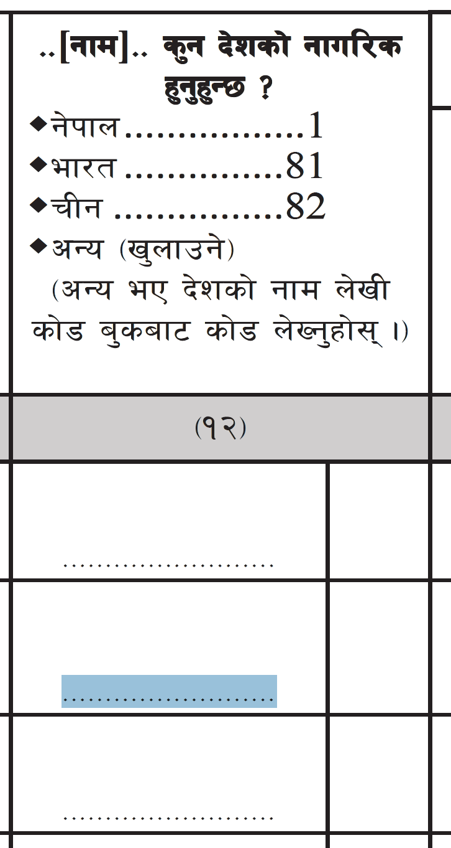
महल १२ः (नाम)....कुन देशको नागरिक हुनुहुन्छ ? / ३
नागरिक खुलाउन संकेत नम्बर लेख्दा नेपालको नागरिक भए संकेत नम्बर 1, भारतको नागरिक भए संकेत नम्बर 81, चिनियाँ भए संकेत नम्बर 88 लेख्नुपर्छ ।
यीबाहेक अरू कुनै देशको नागरिक भए सम्बन्धित देशको नाम र कोडबुक अनुसार उक्त देशको कोड लेख्नुपर्दछ ।
नेपाल
1
नेपाल
1
1
नेपाल

Slide 29
केही जिज्ञासा?

Slide 30
अतिरिक्त जानकारीको लागि गणना निर्देशिकाको पेज नं…62……देखि ……70… सम्म विस्तृत अध्ययन गर्नुहोला ।
धन्यवाद!

